Slide 1
第八讲
复习：
P.182-197
本讲内容：
组合体
作业：
P.33：3,4,5,6
P.34：8,10,11,12
P.35：14,15,16,17
P.36：20,21,22,23
下讲内容：
轴测图(P.198-208)

Slide 2
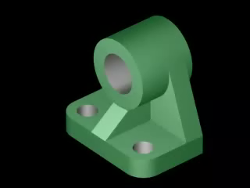

第10章 组合体
组合体：
由一个或多个基本形体经布尔运算而成的复杂几何形体。

Slide 3
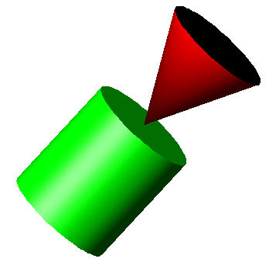
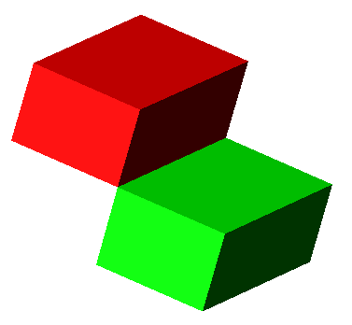
10.1 组合体的组成方式和表面关系
组合体的构成的原则
1. 两体之间不能以点或线连接。
2. 两形体表面贴合在一起时，
共有部分不再是组合体的表面。

Slide 4

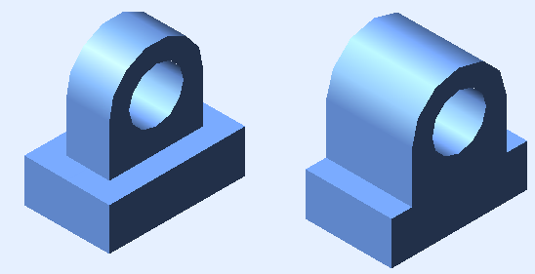
一 共面
A
B
A
B
A、B不共面
A、B共面
当两个形体接触表面处于共面状态时，表面边界不再是形体的轮廓线，不画。

Slide 5
有线！
无线！
不要漏虚线！
不共面
共面
共面

Slide 6
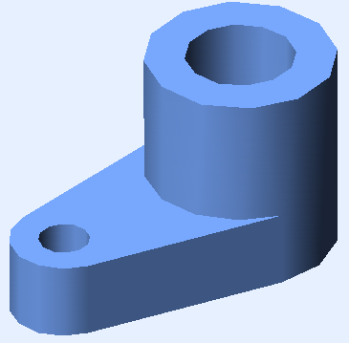
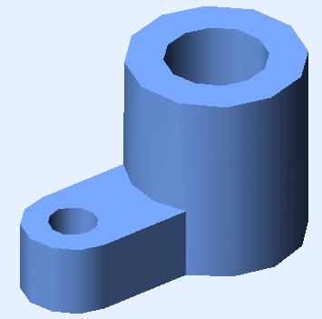
二 相交和相切
平面A与圆柱面B相交
平面A与圆柱面B相切
B
B
A
A
相交处有线
相切处无线

Slide 8
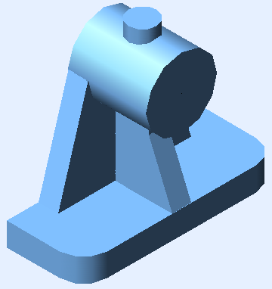
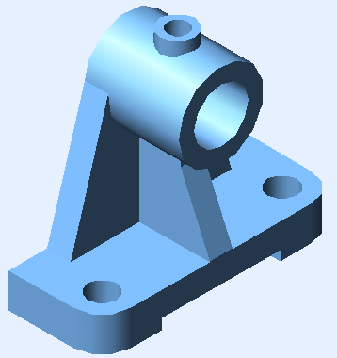
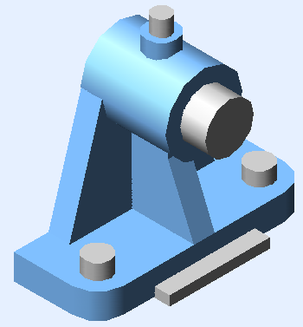
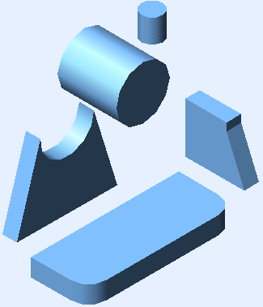
10.2 绘图基本方法
形体分析
例1 求作轴承座的投影图。
5
1
3
2
1、2、3、4、5 “并”
凸台5
4
圆筒1
支撑板2
肋3
“差”
底板4

Slide 9
凸台5
例1 求作轴承座的投影图。
圆筒1
支撑板2
肋3
底板4
形体分析
画图
选主视图。
圆筒
画基准线。
左右、上下、前后
底板
凸台
支撑板
肋
依次画各立体。

Slide 10
总结
基本方法——形体分析法
把复杂形体分解成若干基本体
分析各基本体之间的相互关系
画图步骤
确定主视图
布置基准线
布置视图
逐个完成形体：
先主要结构，后次要结构；
先特征投影，后其他投影；
先外表形状，后内部形状；
先形体，后交线。
画底稿(细实线)
三等关系
相互位置
表面连接关系
检查
完善线型

Slide 11
例2：求作导向块的三视图
⒈ 形体分析

Slide 12
⒉ 画底稿
p

Slide 13
⒊ 检查、加深

Slide 14
10.3 读图方法
一 看图时需注意的问题
（1) 结合多个投影，确定真实形状
提示：遇到多解情况，只需正确画出一种情况。

Slide 16
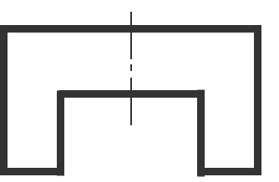
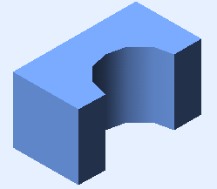


Slide 17
（2) 对照特征投影，形成整体框架
形状特征投影
位置特征投影
抓住特征投影是看懂图的关键

Slide 18
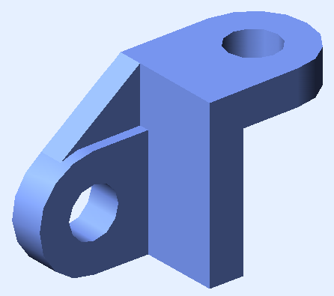
例3
找特征投影
4
1
3
2
2
4
1
3
形状特征可能分散在不同投影图中
用“三等”关系对投影，确定每部分的形状和位置

Slide 19
（3) 抓住封闭线框，确定准确形位
一般情况下，投影图中一个封闭线框代表空间一个面的投影。
三个线框代表三个面的投影
—— 平面或回转曲面

Slide 20
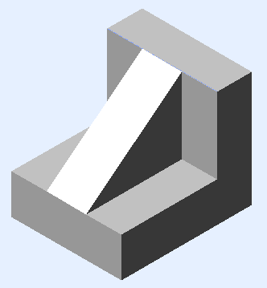
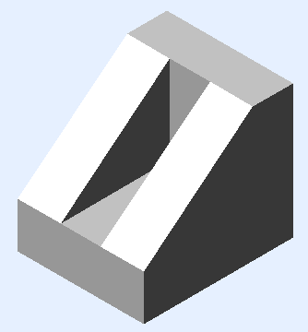
（4) 重视关键交线，区分易混图形。
实线
虚线

Slide 21
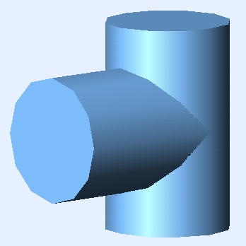
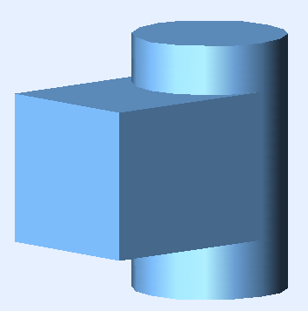
有交线
无线
圆柱
棱柱
相交
相切

Slide 22
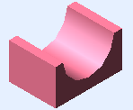
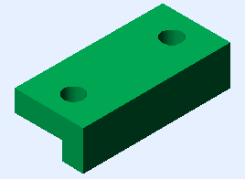
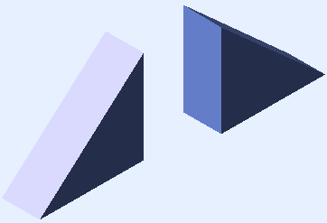
二 看图的基本方法
形体分析法
例4
②
抓特征，分形体
③
从特征投影入手，
将形体分解成几部分。
①
对投影，定形位
用“三等”关系对投影，确定各部分的形状位置。
①
②
③

Slide 23
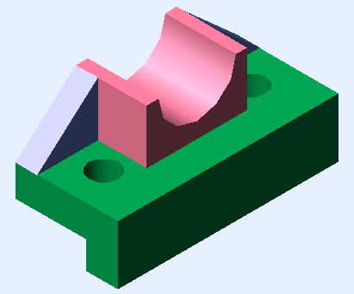
综合起来想整体
分析各块间相对位置及表面连接关系，
综合起来想象物体的整体形状。

Slide 24
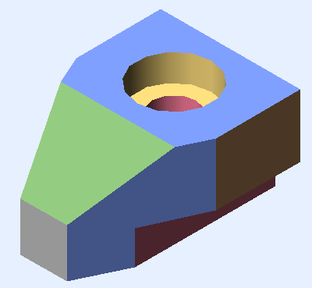
例5 压块的读图
一般情况下，投影图中一个封闭线框代表空间一个面。
面形分析法
1. 取线框
2. 对投影，分平曲
三等关系
类似形
3. 定形位
4. 想整体

Slide 25
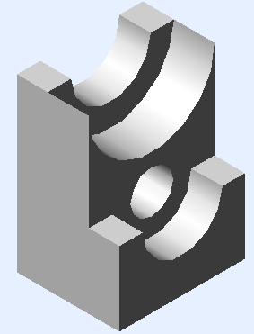
例6 求第三投影。
难点
—如何分层次
解题思路
假设
N
验证
Y
投影规律
结论

Slide 26



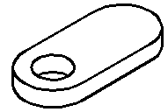

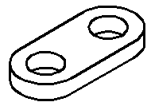
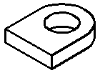
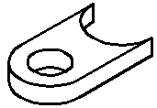
思考题： 根据组合体的两个视图画出第三视图（习题集P35:13）
E
A
F
由侧视图判断：
三层结构
B
G
结合俯视图，
三层结构为：
A、B、C
C
H
D
各层还可能结构为
D、E……
自由练习：尽可能多地构造主视图。

Slide 27
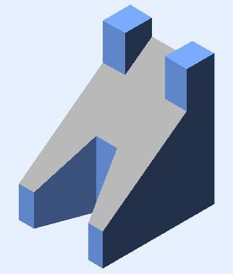
例7
3
10'(9')
9"
10"
1
12"
12'(11'8'7')
7"
8"
11"
p′
3'(4')
4"
3"
1'(2'5'6')
6"
5"
2"
1"
6
7
还原成基本形体
2
5
8
9
4
依次“差”运算
3
11
注意：
2
10
类似图形检查
1
12
三等关系检查

Slide 28
910
9"
10"
781112
7"
8"
11"
12"
34
4”
3"
6"
5"
2"
1256
1"
6
7
5
8
9
4
3
11
10
2
1
12

Slide 29
总结
组合体画图和看图的基本方法
形体分析法为主，面形分析法为辅，配合使用。
形体分析法：
抓特征，分形体；
对投影，定形位；
综合起来想整体。
面形分析法：
取封闭线框，对两面投影；
用三等关系，画类似图形；
查虚线轴线，想整体关系。

Slide 30
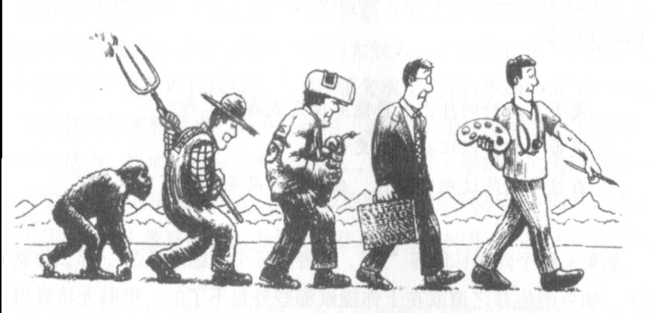
A picture is worth a thousand words,
but only if you can decipher it.
Stephen M. Kosslyn

